Slide 1
Тема выпускной
квалификационной работы
Организация взаимодействия педагога дошкольного учреждения с родителями в соответствии с требованиями ФГОС ДО в группе «Ёжики»
МАДОУ №59 г.Кушва
Малькова Наталья Петровна

Slide 3
Посещение семьи ребёнка с целью социологического изучения и установить контакт с ребенком, его родителями, выяснить условия проживания, культурного уровня семьи и общей семейной атмосферы.

Slide 4
«социальный паспорт» для корректировки педагогического воздействия.
Методика сбора информации о семье и анкета для выявления уровня педагогической культуры родителей взяты из книги Сертаковой Н.М. Инновационные формы взаимодействия ДОУ с семьёй: родительские собрания и конференции, дискуссии, практикумы, встречи за круглым столом. – Волгоград: Учитель – 2015. – 203с.

Slide 5
День открытых дверей

Slide 6
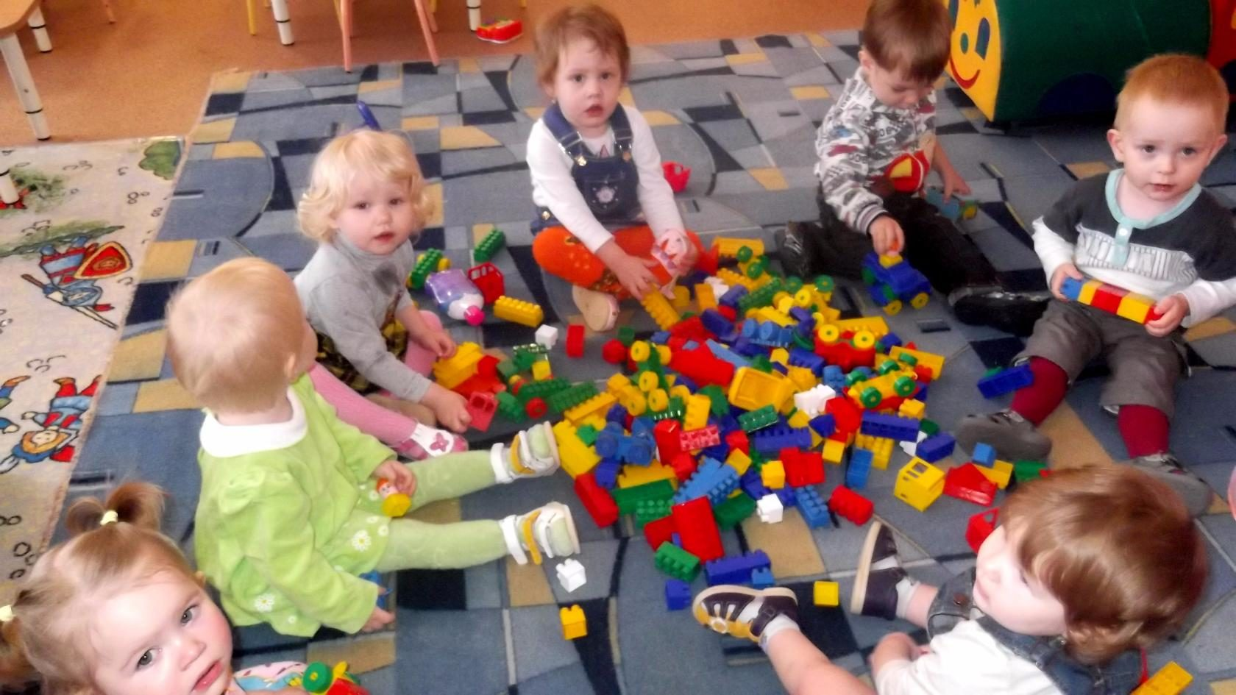
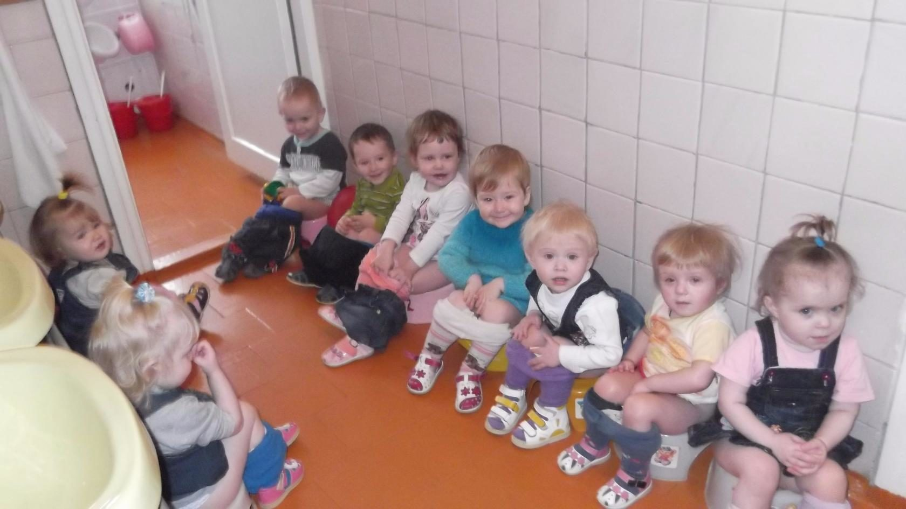
Консультации.
возрастные особенности детей 1-2 года.

Slide 8
Встречи за круглым столом

Slide 9
Реализованные проекты

Slide 10
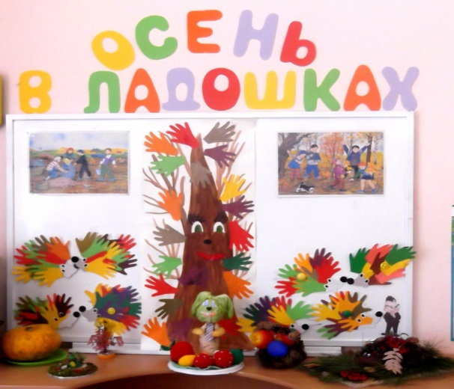
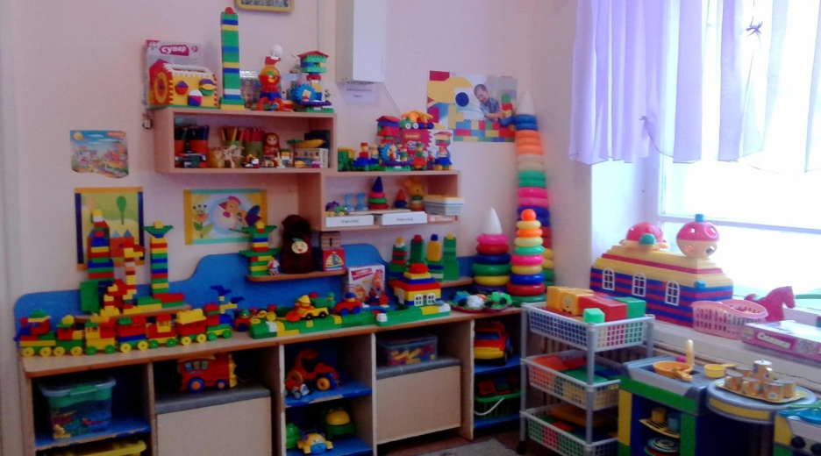
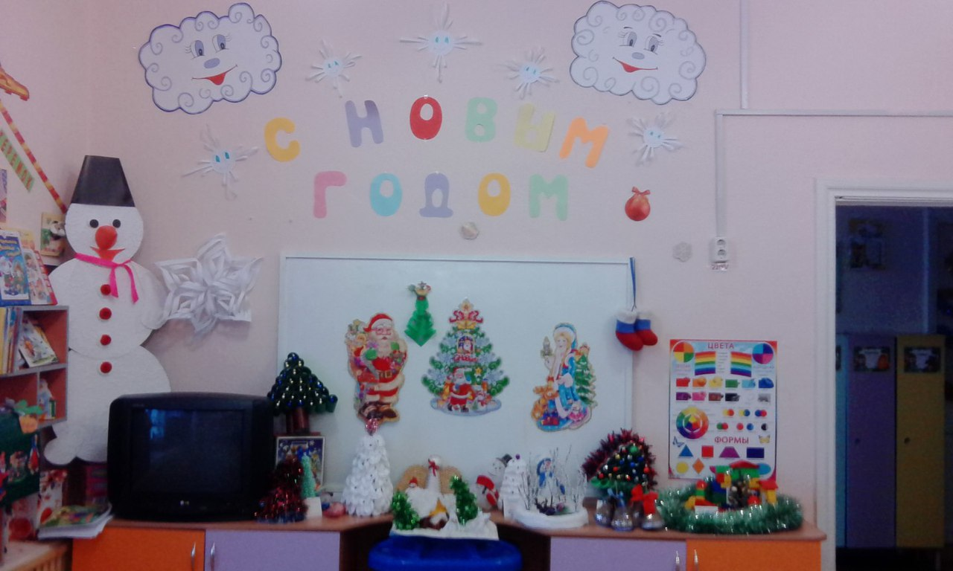
Выставки детско-родительского сотворчества

Slide 11
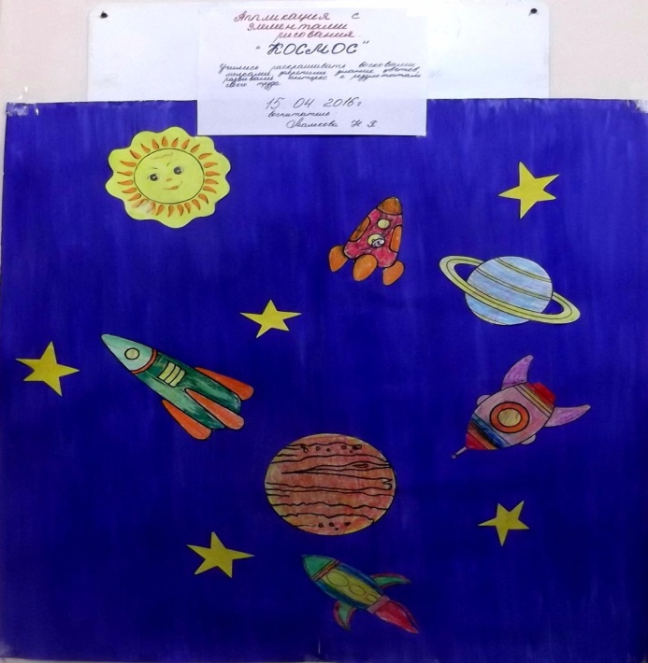
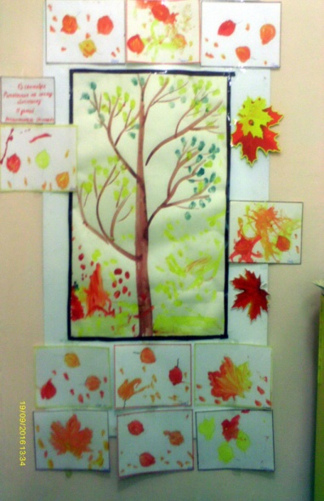
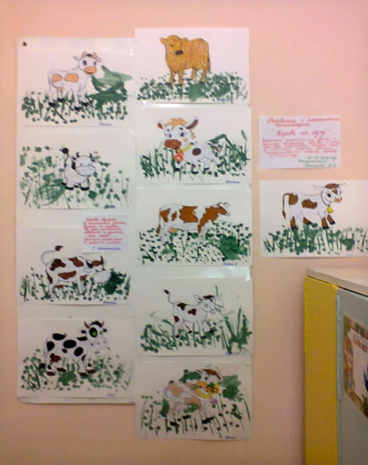
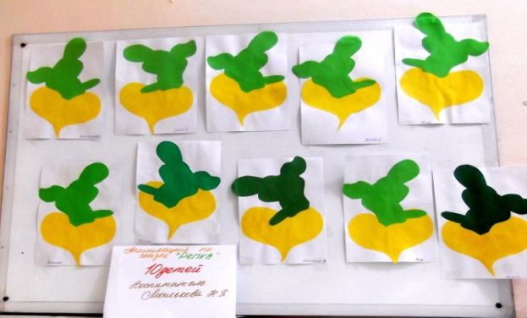
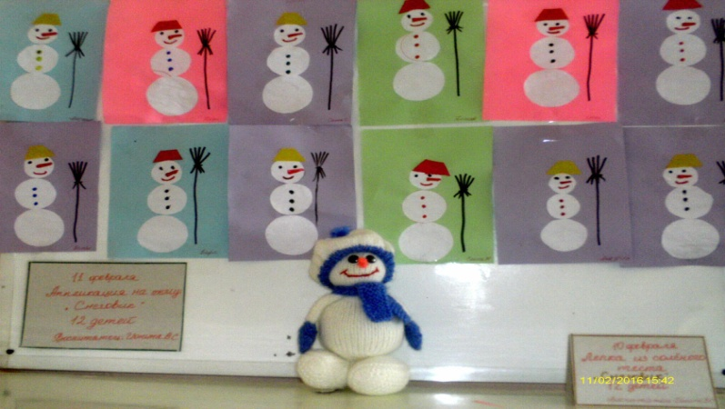
Выставки детских работ

Slide 12
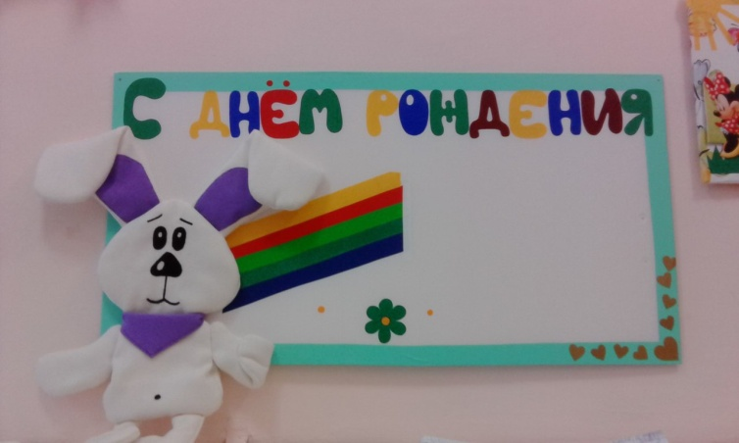
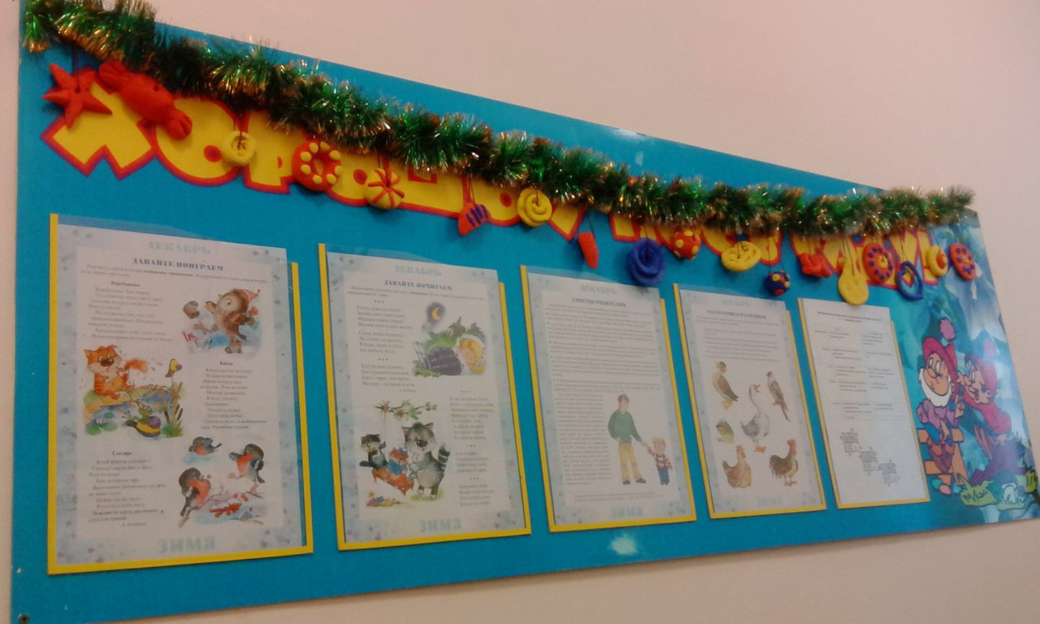
РОДИТЕЛЬСКИЕ УГОЛКИ

Slide 13
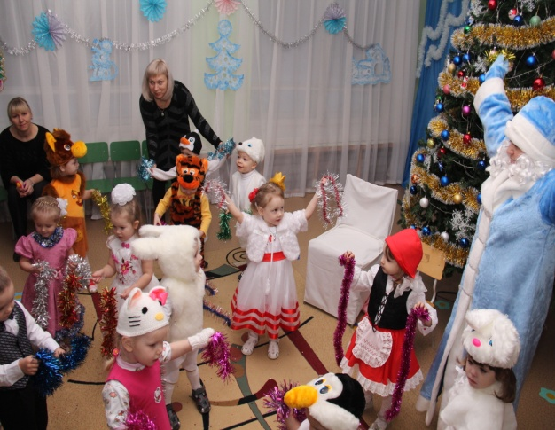
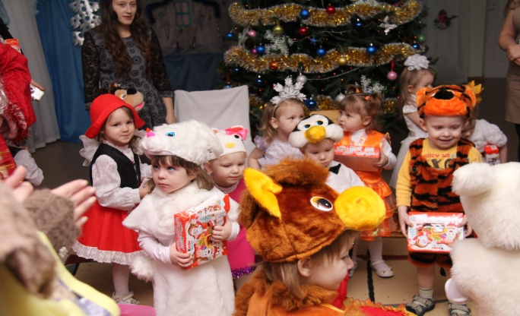
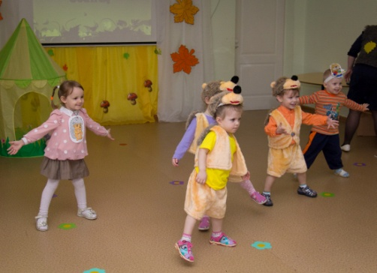
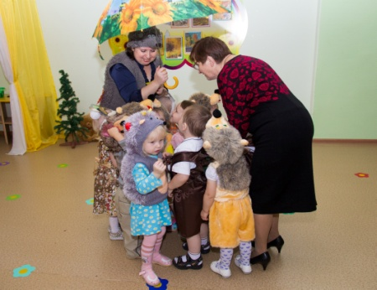
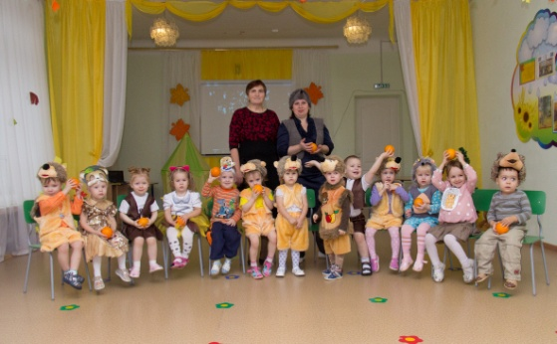
Праздники

Slide 14
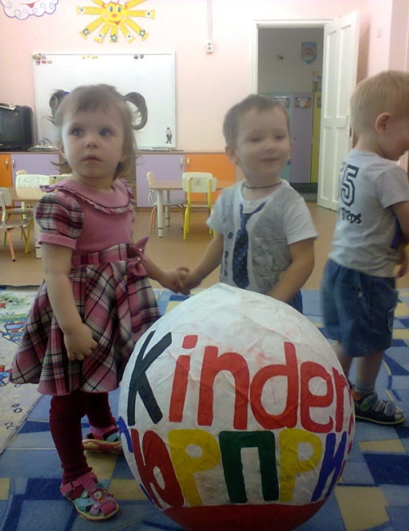
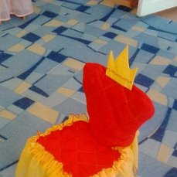
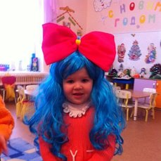
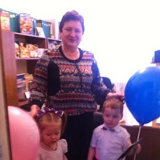
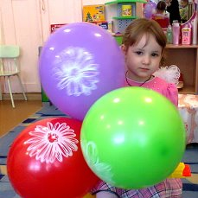
День рождения

Slide 15
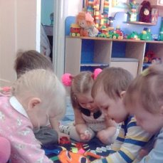
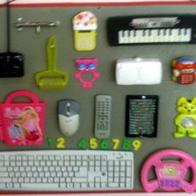
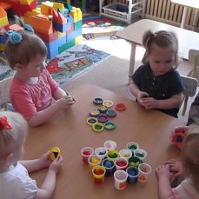
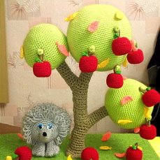
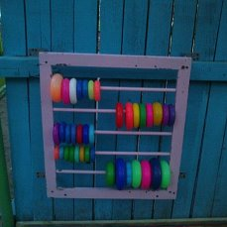
Наличие и характеристика уровня
БИБЛИОТЕКА ИГР

Slide 16
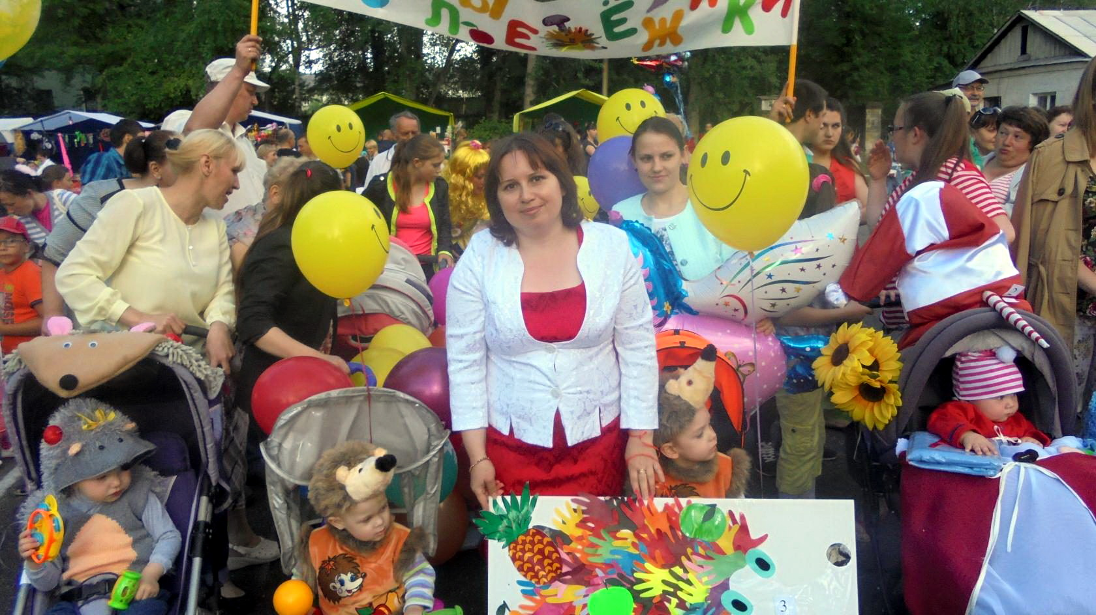
ТЕМАТИЧЕСКИЕ АКЦИИ
Парад первых экипажей.
Каждой пичужке по кормушке

Slide 17
Анализ работы с родителями для выявления уровня включения в деятельность дошкольного учреждения через анкетирование.
1) Повысился процент посещения и участия родителей в мероприятиях, проводимых в дошкольном учреждении
2) Повысилась удовлетворенность родителей услугами, предоставленными в ДОУ (по результатам анкетирования) по 5 бальной шкале оценили по следующим вопросам.
пребывание ребёнка в детском саду 5– 95%, 4-5%
взаимодействие с персоналом 5– 95%, 4-5%
качество образовательных услуг 5– 95%, 4-5%
качество медицинского обслуживания 5– 90%, 4-10%
качество питания 5 – 70%, 4- 30%
обеспечение безопасности детей 5– 80%, 4-20%
оздоровительная работа 5– 75%, 4-25%
профессионализм педагогов 5– 100%,
материально- техническая база 5 – 65%, 4-35%
организация и участие в различных мероприятиях ДОУ и района 5– 90%, 4-10%
работа администрации ДОУ 5 – 85%, 4-10%, 3-5%.

Slide 18
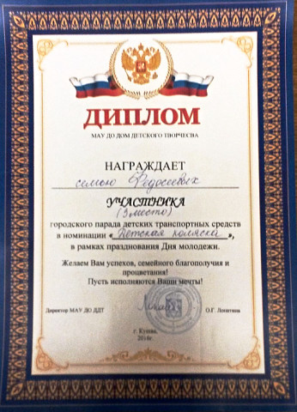
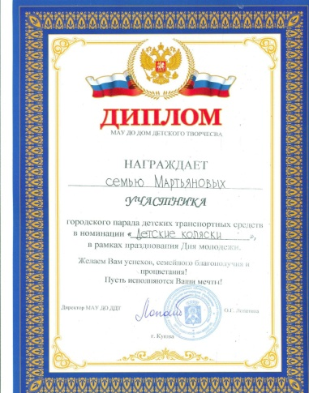
Личные ДОСТИЖЕНИЯ детей

Slide 19
Достижения группы Ёжики

Slide 20
Результаты.
Анализ практического этапа работы, позволяет сделать вывод, что позиция родителей стала более гибкой, теперь они выступают не в роли зрителей и наблюдателей, а в роли активных участников различных мероприятий. Показателем результативности является то, что повысилась удовлетворенность родителей как уровнем воспитания и обучения детей в ДОУ, так и формами по которым происходит взаимодействие с педагогами и руководителями ДОУ.

